Slide 1

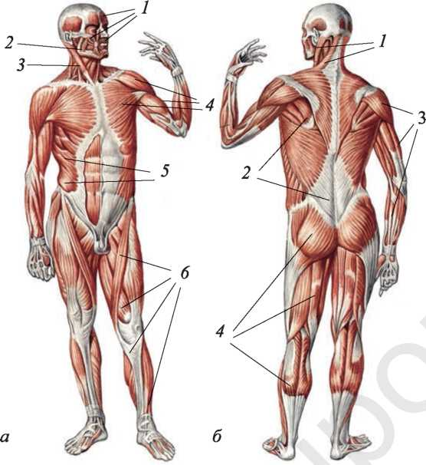
Биология
Человек и его здоровье
8
класс
Тема:
Мышцы.

Slide 2
Первая помощь при повреждениях О.Д.С.
ПОВРЕЖ- ДЕНИЯ | ПРИЗНАКИ | ПЕРВАЯ ПОМОЩЬ
УШИБ | Повреждение мягких тканей часто с кровоизлиянием под кожу. | Охлаждение поврежденного участка и фиксация с помощью бинта.
РАСТЯЖЕНИЕ | Сильная боль в области растяжения мышц или связок. | Охлаждение поврежденного участка и фиксация с помощью бинта.
ВЫВИХ | Сильная боль в области сустава. | Охлаждение поврежденного участка и фиксация с помощью шин.

Slide 3
Первая помощь при повреждениях О.Д.С.
ПОВРЕЖ- ДЕНИЯ | ПРИЗНАКИ | ПЕРВАЯ ПОМОЩЬ
ЗАКРЫТЫЙ ПЕРЕЛОМ | Сильная боль, кость приобретает неестественную форму. Целостность покровов не нарушена. | Обездвиживание поврежденной кости с помощью шины или подручными материалами.
ОТКРЫТЫЙ ПЕРЕЛОМ | Сильная боль, кость приобретает неестественную форму. Целостность покровов нарушена с кровотечением. | Остановка кровотечения, закрытие раны повязкой, обездвиживание, срочная госпитализация.

Slide 4
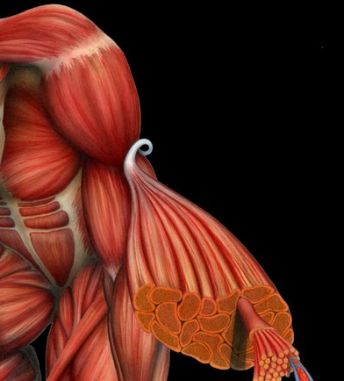
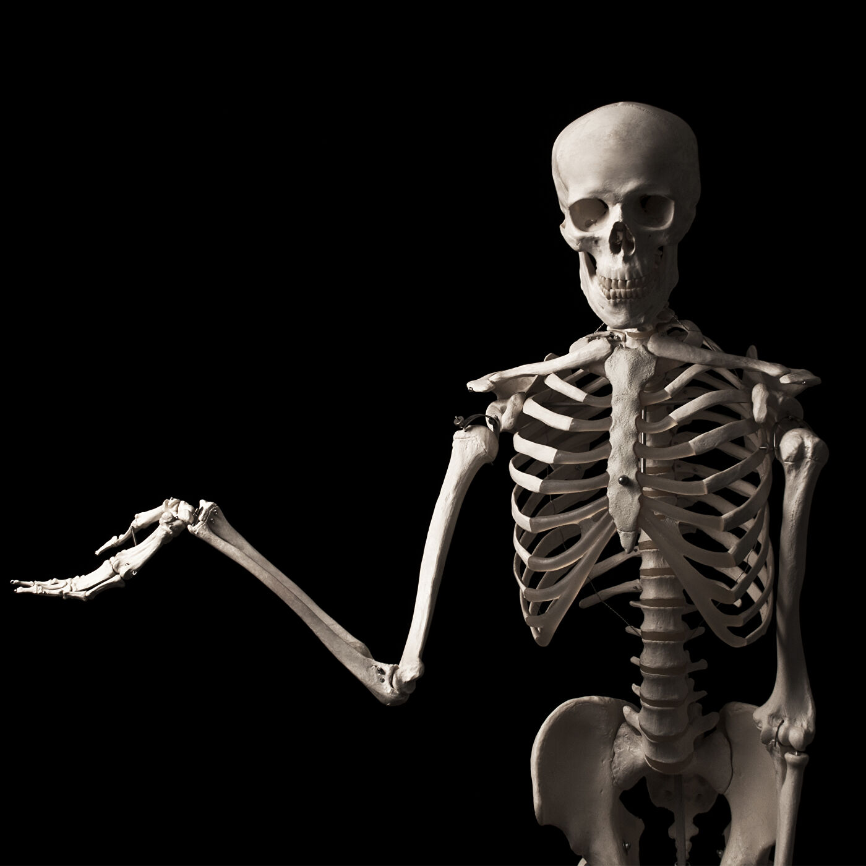
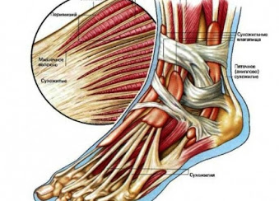
ОПОРНО-ДВИГАТЕЛЬНАЯ СИСТЕМА
СВЯЗОЧНЫЙ АППАРАТ:
СУХОЖИЛИЯ, СВЯЗКИ
АКТИВНАЯ ЧАСТЬ:
МЫШЦЫ
ПАССИВНАЯ ЧАСТЬ:
СКЕЛЕТ

Slide 5
АКТУАЛИЗАЦИЯ ЗНАНИЙ
Гладкие
Поперечно-полосатые
Сгибатели
Разгибатели
Приводящие
Отводящие
Вращающие
Мимические
Жевательные
Дыхательные
Двуглавые
Трехглавые
Четырехглавые
Квадратные
Камбаловидные
Треугольные
Пирамидальные
Прямые
Косые
Круговые
Синергисты
Антагонисты
Непроизвольные движения
Произвольные движения

Slide 6
АКТУАЛИЗАЦИЯ ЗНАНИЙ
Гладкие
Поперечно-полосатые
Разновидности мышц
Сгибатели
Разгибатели
Приводящие
Отводящие
Вращающие
Мимические
Жевательные
Дыхательные
Виды мышц в зависимости от функции
Двуглавые
Трехглавые
Четырехглавые
Квадратные
Камбаловидные
Треугольные
Пирамидальные
Формы мышц
Прямые
Косые
Круговые
Виды мышц по направлению волокон
Непроизвольные движения
Произвольные движения
Виды движений
Синергисты
Антагонисты
по согласованности
их действий

Slide 7
СЕГОДНЯ НА УРОКЕ
1
Мышечная ткань и строение мышц
Мышцы тела человека. Функции
2
Мышечное утомление
3
Регуляция работы мышц
4

Slide 8
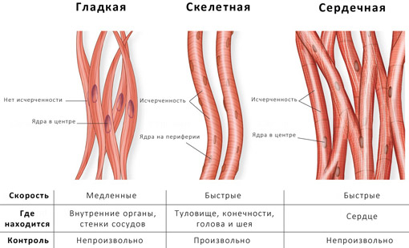
МЫШЕЧНАЯ ТКАНЬ

Slide 9
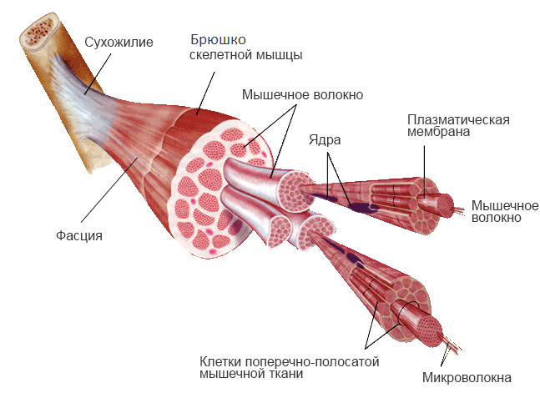
СТРОЕНИЕ СКЕЛЕТНОЙ МЫШЦЫ
Когда мы говорим о мышцах, то представляем именно скелетные мышцы.
Мышца (лат. «muskulus», что означает мышь, по свойству сокращаться под кожей, придавая вид передвижения мыши) — орган тела человека. Снабжены кровеносными сосудами и нервами.

Slide 10
СТРОЕНИЕ СКЕЛЕТНОЙ МЫШЦЫ
Мышечная ткань имеет сложное строение: клетки-миоциты и покрывающая их оболочка — эндомизий образуют отдельные мышечные пучки, которые, соединяясь вместе, образуют непосредственно мышцу, одетую для защиты в плащ из соединительной ткани или фасцию.

Slide 11
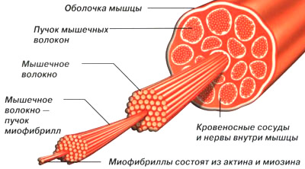
СТРОЕНИЕ СКЕЛЕТНОЙ МЫШЦЫ
Актин и миозин белки мышеч-
ных волокон

Slide 12
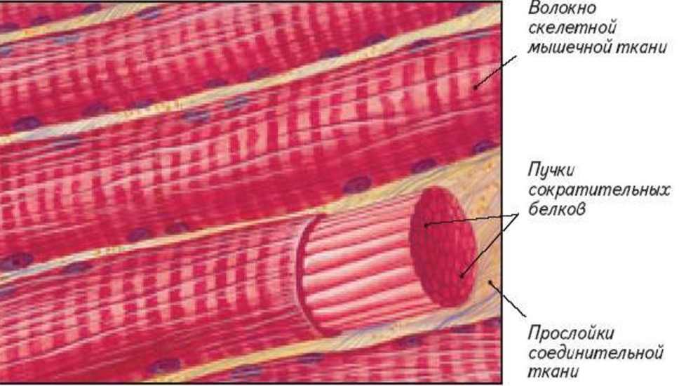
СКЕЛЕТНАЯ МЫШЕЧНАЯ ТКАНЬ
Структурный элемент мышц — мышечное волокно, каждое из которых в отдельности является не только клеточной, но и физиологической еди-
ницей, способной сокращаться.

Slide 13
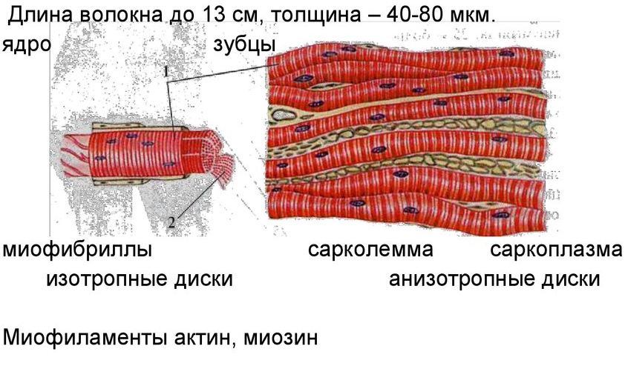
МИКРОСКОПИЧЕСКОЕ СТРОЕНИЕ СКЕЛЕТНОЙ МЫШЦЫ
Мышечное волокно
представ-
ляет собой многоя-
дерную клетку, диаметром от 10 до 100 мкм.

Slide 14
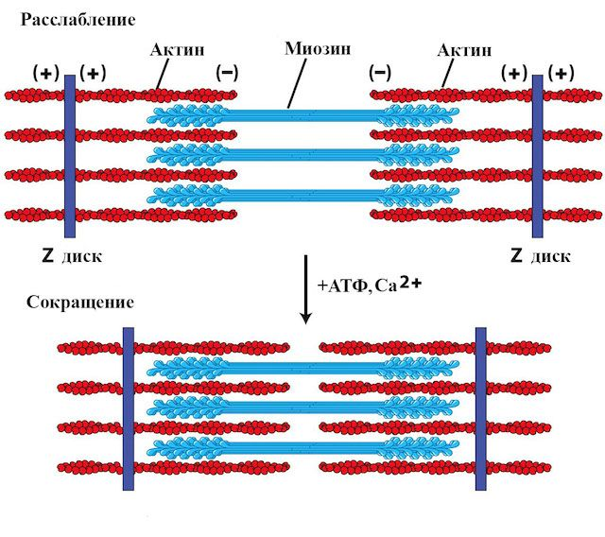
МЕХАНИЗМ СОКРАЩЕНИЯ МЫШЦ
Согласно теории скольжения нитей, мышечное
сокращение
происходит благодаря скользящему движению актиновых и миозиновых филламентов друг относительно друга.

Slide 15

МЕХАНИЗМ СОКРАЩЕНИЯ МЫШЦ
Механизм скольжения нитей включает несколько последовательных событий.

Slide 16
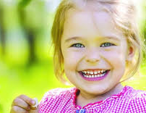
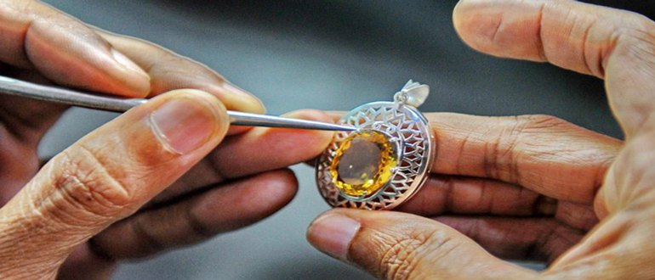
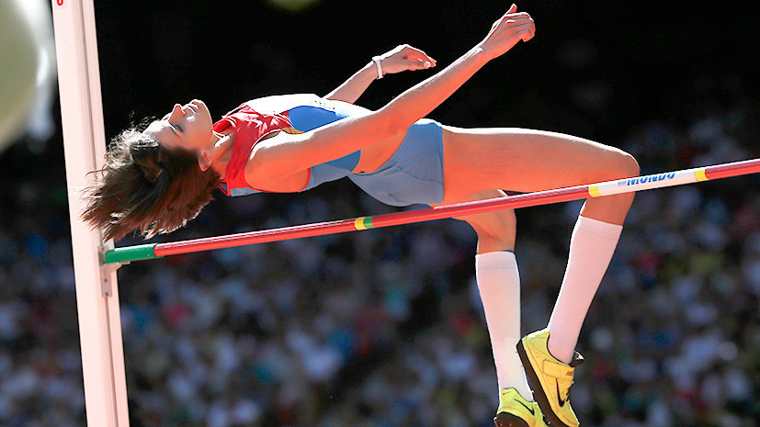
ФУНКЦИИ МЫШЦ
Мышцы позволяют менять положение частей тела в пространстве. Человек выполняет любые движения — от таких простейших, как моргание или улыбка, до тонких и энергичных, какие мы наблюдаем у ювелиров или спортсменов — благодаря способности мышечных тканей сокращаться.

Slide 17
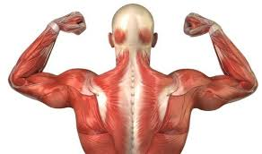
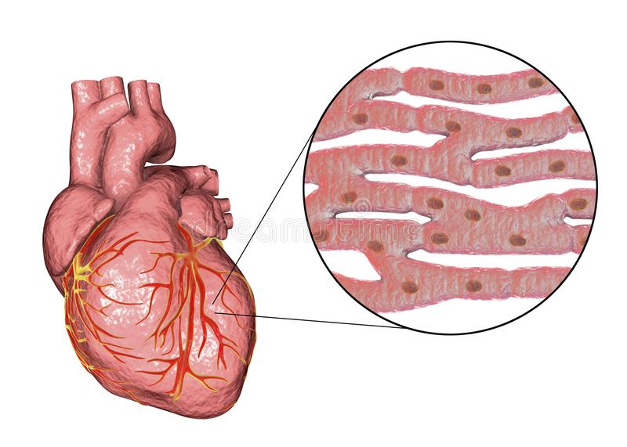
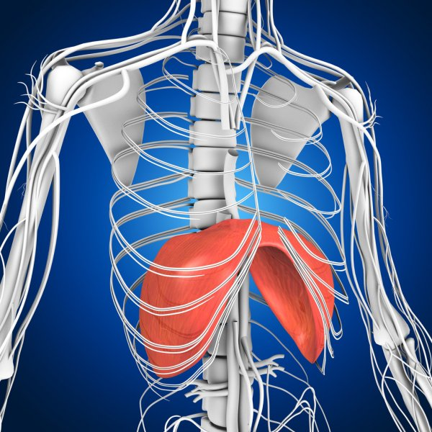
ФУНКЦИИ МЫШЦ
От исправной работы мышц, состоящих из трёх основных групп, зависит не только подвижность организма, но и функционирование всех физиологических процессов.

Slide 18
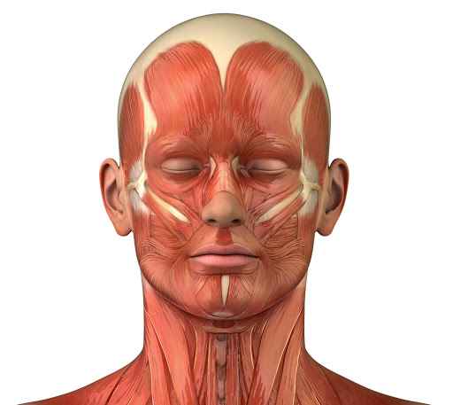
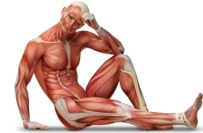
ПО РАСПОЛОЖЕНИЮ МЫШЦЫ
головы
в свою очередь делятся на: – мимические
– жевательные
шеи
туловища
живота
конечностей

Slide 19
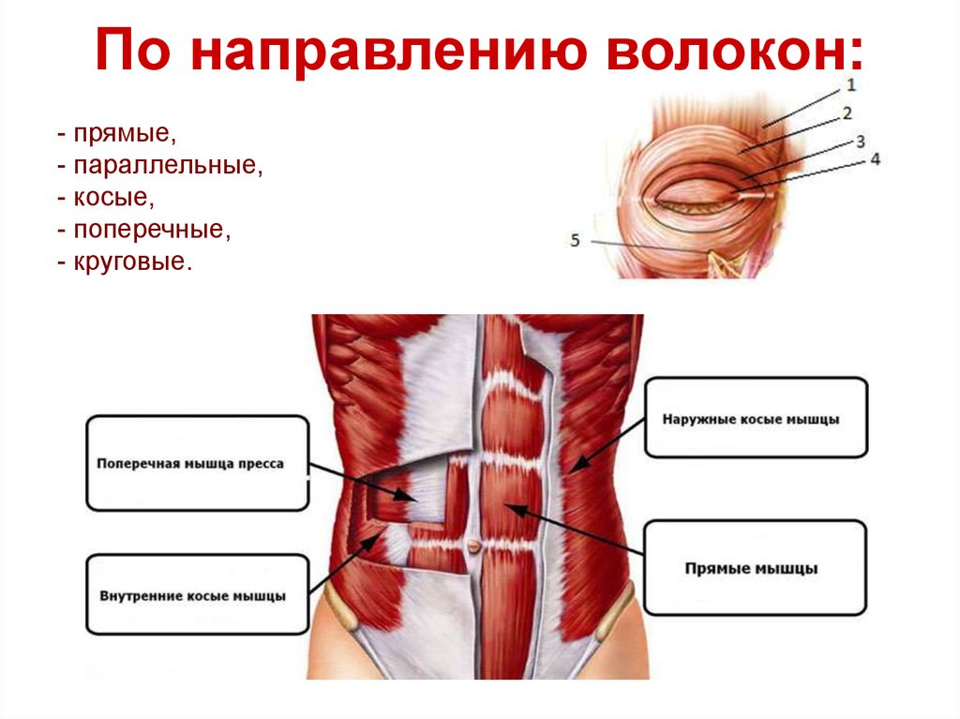
ПО НАПРАВЛЕНИЮ ВОЛОКОН
прямые
поперечные
круговые
косые
одноперистые
двуперистые
многоперистые
полусухожильные
полуперепончатые

Slide 20
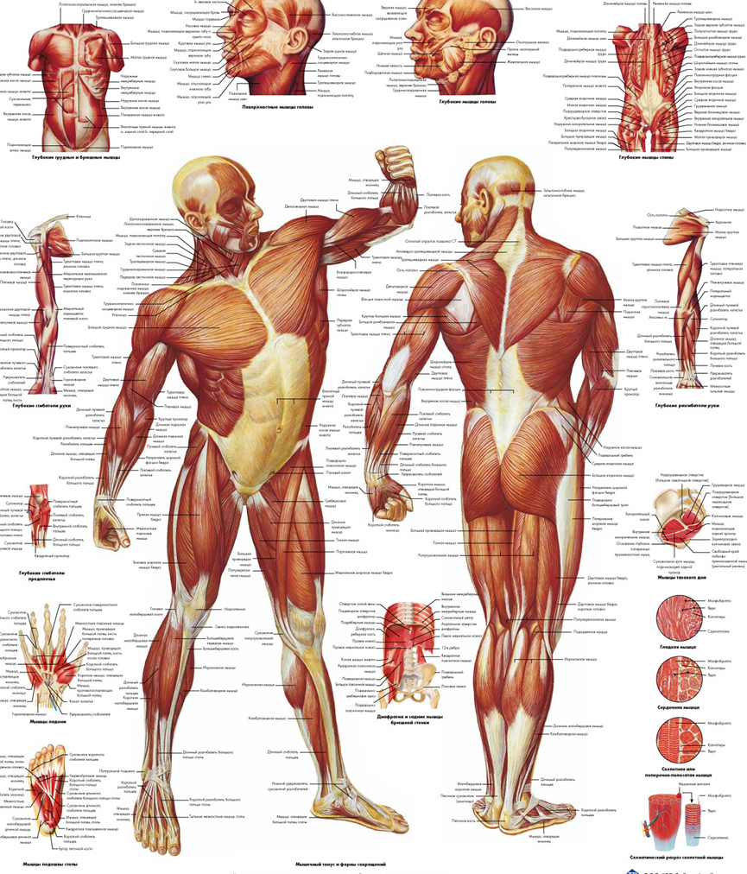
ПО ТИПУ ВЫПОЛНЯЕМОГО ДВИЖЕНИЯ
сгибание-разгибание
отведение, приведение
супинация, пронация
сжатие, расслабление
поднятие, опускание
выпрямление

Slide 21
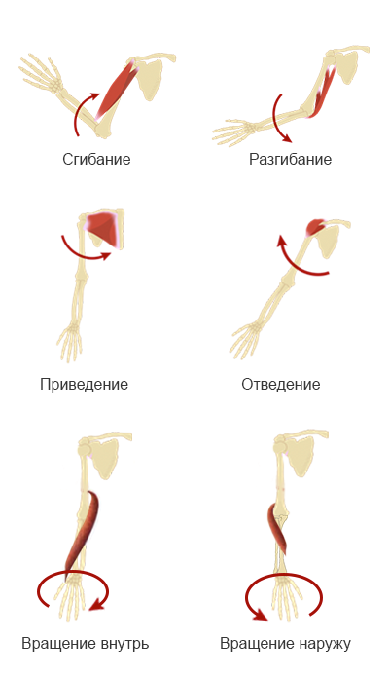
ПО ТИПУ ВЫПОЛНЯЕМОГО ДВИЖЕНИЯ

Slide 22
ПО ТИПУ ВЫПОЛНЯЕМОГО ДВИЖЕНИЯ

Slide 23
ПО ТИПУ ВЫПОЛНЯЕМОГО ДВИЖЕНИЯ
Супинация – вращение наружу
Пронация –вращение внутрь

Slide 24
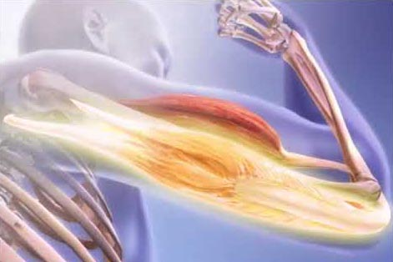
ПО СВОЕЙ РАБОТЕ МЫШЦЫ ДЕЛЯТСЯ НА:
агонисты – берут на себя основную нагрузку при выполнении определенного действия (например, бицепс при сгибании руки в локте)
антагонисты – работают в разных направления (трехглавая мышца, участвующая в разгибании конечности в локтевом суставе, будет антагонистом трицепсу)

Slide 25
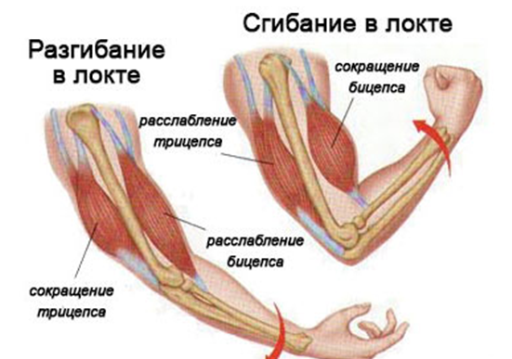
РАБОТА МЫШЦ АНТАГОНИСТОВ

Slide 26
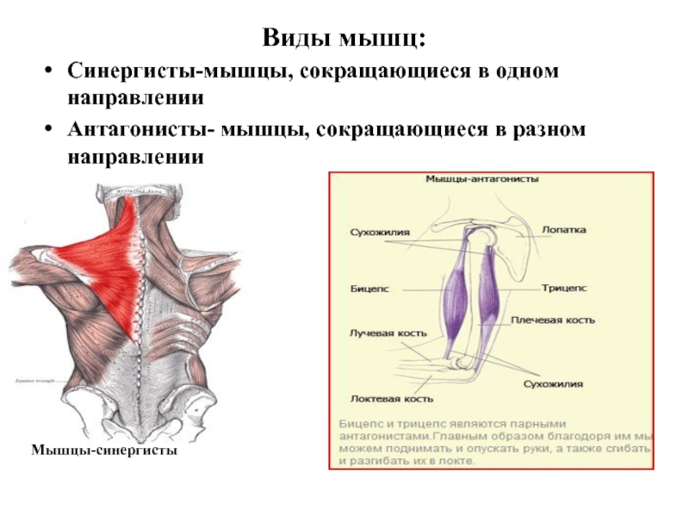
ПО СВОЕЙ РАБОТЕ МЫШЦЫ ДЕЛЯТСЯ НА:
агонисты и антагонисты в зависимости от того действия, что мы хотим совершить, могут меняться местами
синергисты – помощники при выполнении действия, либо стабилизаторы(сокращаются в одном направлении)

Slide 27
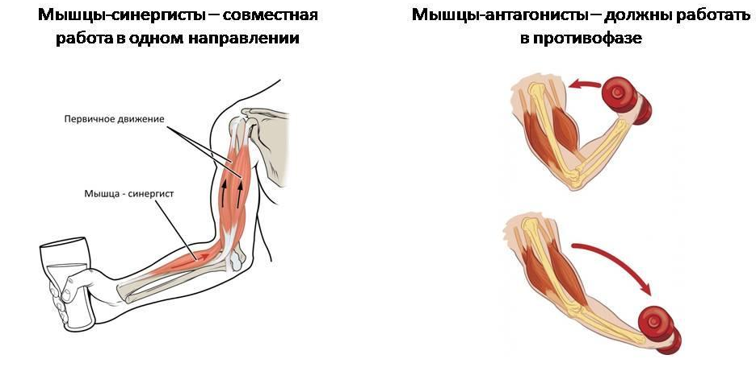
СОГЛАСОВАННАЯ РАБОТА МЫШЦ

Slide 28
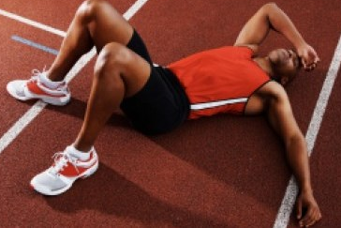
МЫШЕЧНОЕ УТОМЛЕНИЕ
При длительной работе без отдыха работоспособ­ность мышц постепенно снижается. Временное снижение работоспособности называется утомлением мышц. После отдыха работоспособность мышц вновь восстанавливается.

Slide 29
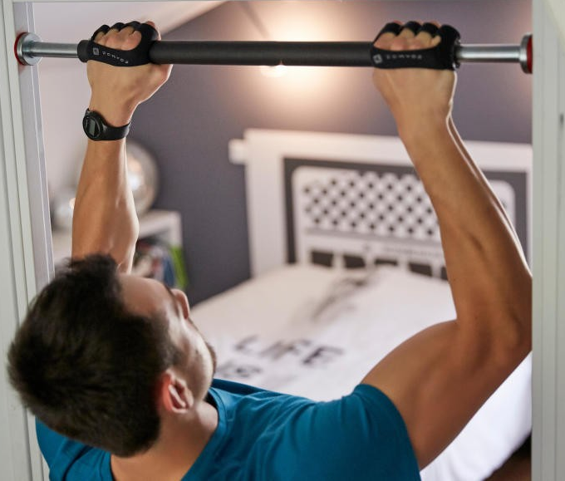
МЫШЕЧНОЕ УТОМЛЕНИЕ
Чем больше частота сокращений мышц и вес груза, тем быстрее на­ступает утомление. При выполнении ритмичных физических работ утомление развивается медленнее. Это связано с восстановлением работоспособности мышц между сокращениями.

Slide 30
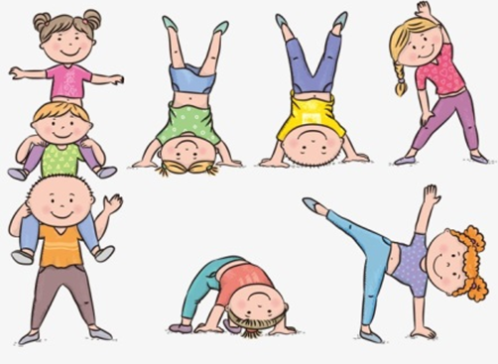
ЛУЧШИЙ ОТДЫХ - ЭТО СМЕНА ДЕЯТЕЛЬНОСТИ

Slide 31
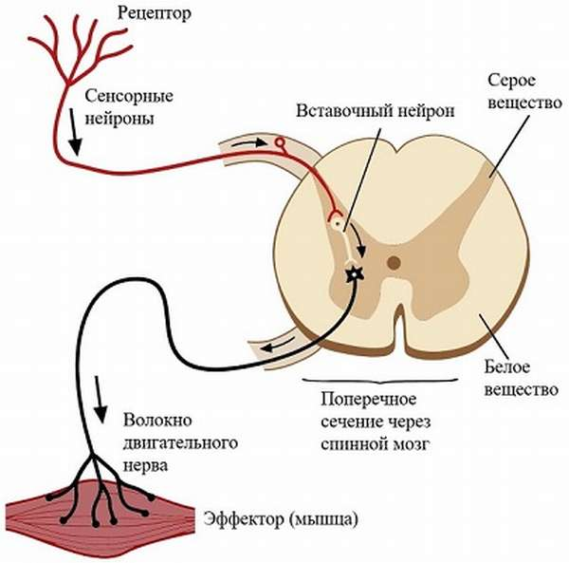
РЕГУЛЯЦИЯ РАБОТЫ МЫШЦ
Мышцы сокращаются под воздействием нерв­ных импульсов, поступающих от головного и спинного мозга. На коже, в мыш­цах и суставах находятся нервные окончания – рецепторы чувствительных не­рвов.

Slide 32
РЕГУЛЯЦИЯ РАБОТЫ МЫШЦ
Нервные импульсы, возникающие в рецепторах под воздействием внеш­них факторов, по чувствительным нервам передаются спинному мозгу, а отту­да по двигательным нервам - к мышцам.

Slide 33
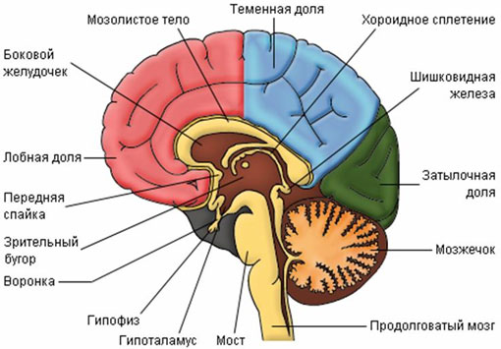
РЕГУЛЯЦИЯ РАБОТЫ МЫШЦ
В результате происходит сокращение мышц и совершается движение. Одновременно к спинному мозгу поступают импульсы от коры больших полушарий. Благодаря функции коры больших полушарий сокращение мышц и движение органов подчиняется воле человека.

Slide 34
ИНТЕРЕСНЫЕ ФАКТЫ
Самой выносливой мышцей в нашем теле является сердце. Оно непрерывно работает ещё с тех пор, когда мы были эмбрионами в материнском чреве, и в течение нашей жизни делает миллиарды сокращений.
Самая сильная мышца — это язык.
Когда мы делаем шаг, наше тело задействует для этой цели почти двести мышц.

Slide 35
ИНТЕРЕСНЫЕ ФАКТЫ
Около 25% всех отдельных мышц человека расположено на шее и лице.
После значительных физических нагрузок медленнее всего восстанавливаются спинные мышцы.
Примерно половина всей энергии, которую мы потребляем ежедневно, уходит на работу мускулатуры.

Slide 36
ИНТЕРЕСНЫЕ ФАКТЫ
Длина самой маленькой мышцы в теле человека, стременной, не превышает 1,27 миллиметра. Она регулирует натяжение барабанной перепонки.
У спортсменов процент мышечной массы в теле намного выше, чем у тех, кто спортом не занимается. Так, у профессиональных атлетов до 55-57% массы всего тела может приходиться именно на мускулатуру. У людей, далёких от спорта — около 40%.
Самая быстрая мышца в теле человека — та, что отвечает за моргание.

Slide 37

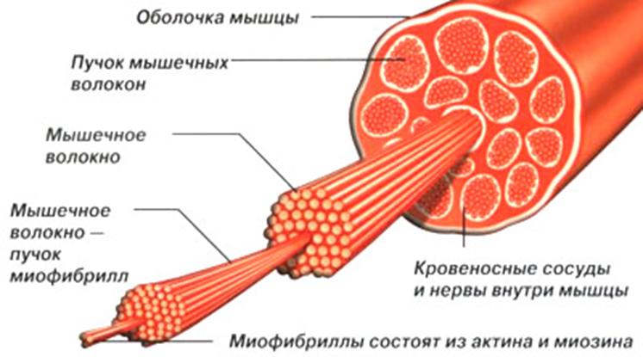
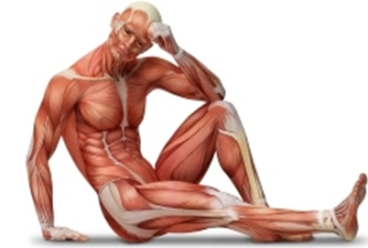
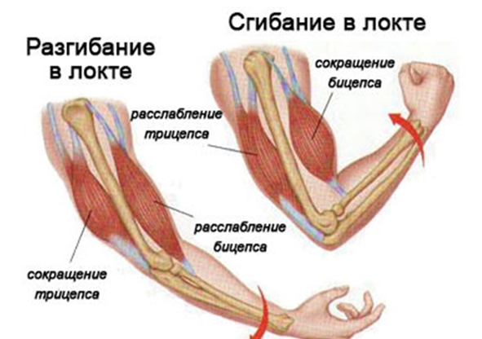
ОБОБЩЕНИЕ

Slide 38
З А Д А Н И Е
Прочитать
§12
(стр. 36- 39)
и выписать основные понятия.
Выполнить задания и ответить на вопросы письменно
(стр.39).
Нарисовать рисунки
№24 и 27.

